Slide 1

Integrantes: Alfredo Gaona,
Andy Martínez

Slide 2
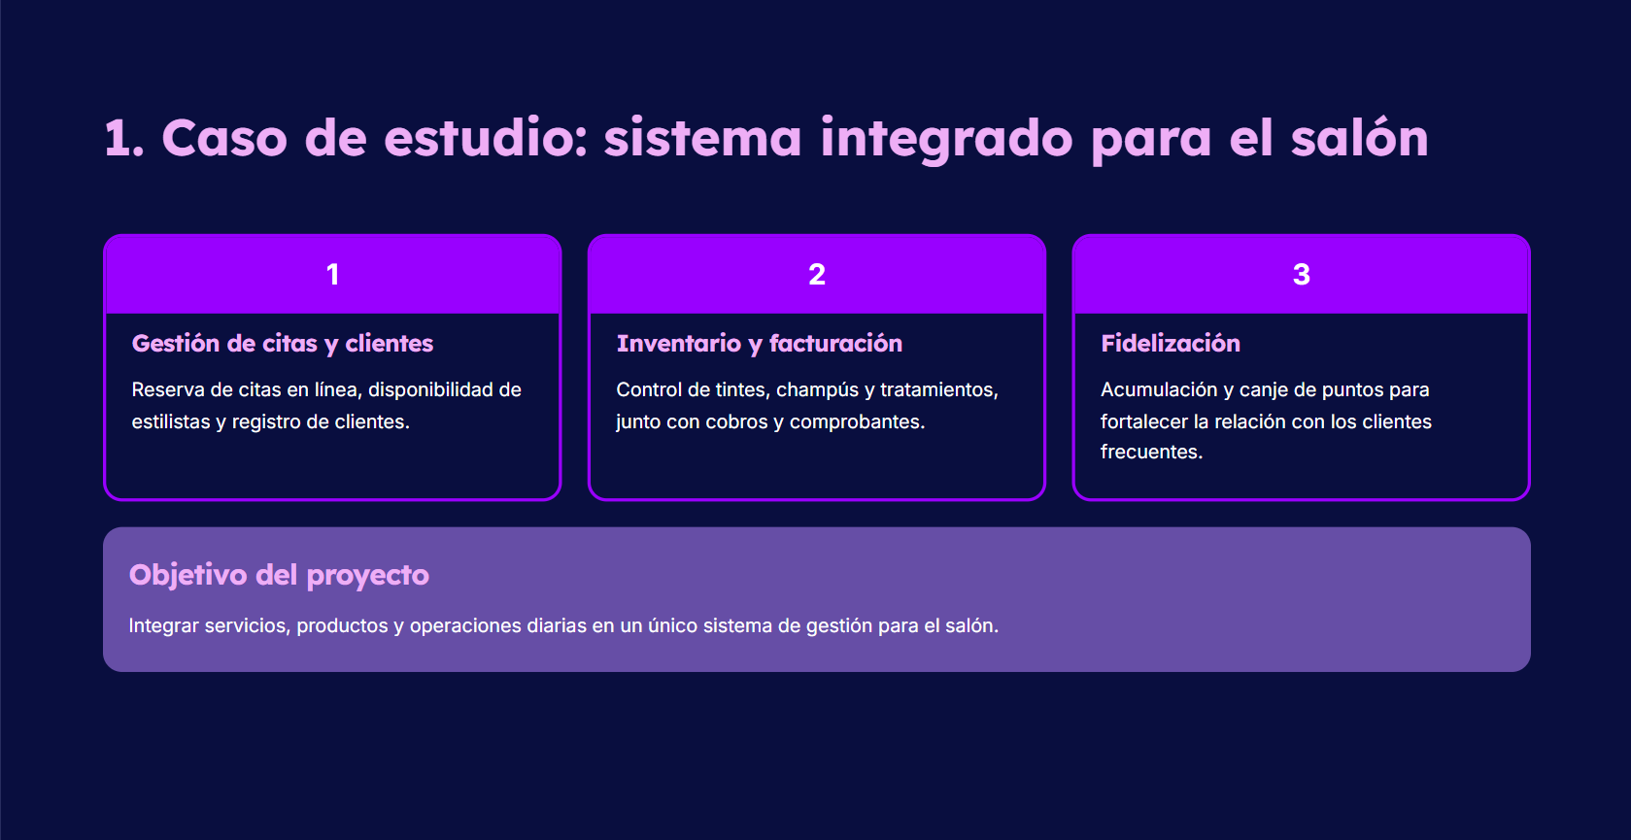

Slide 3
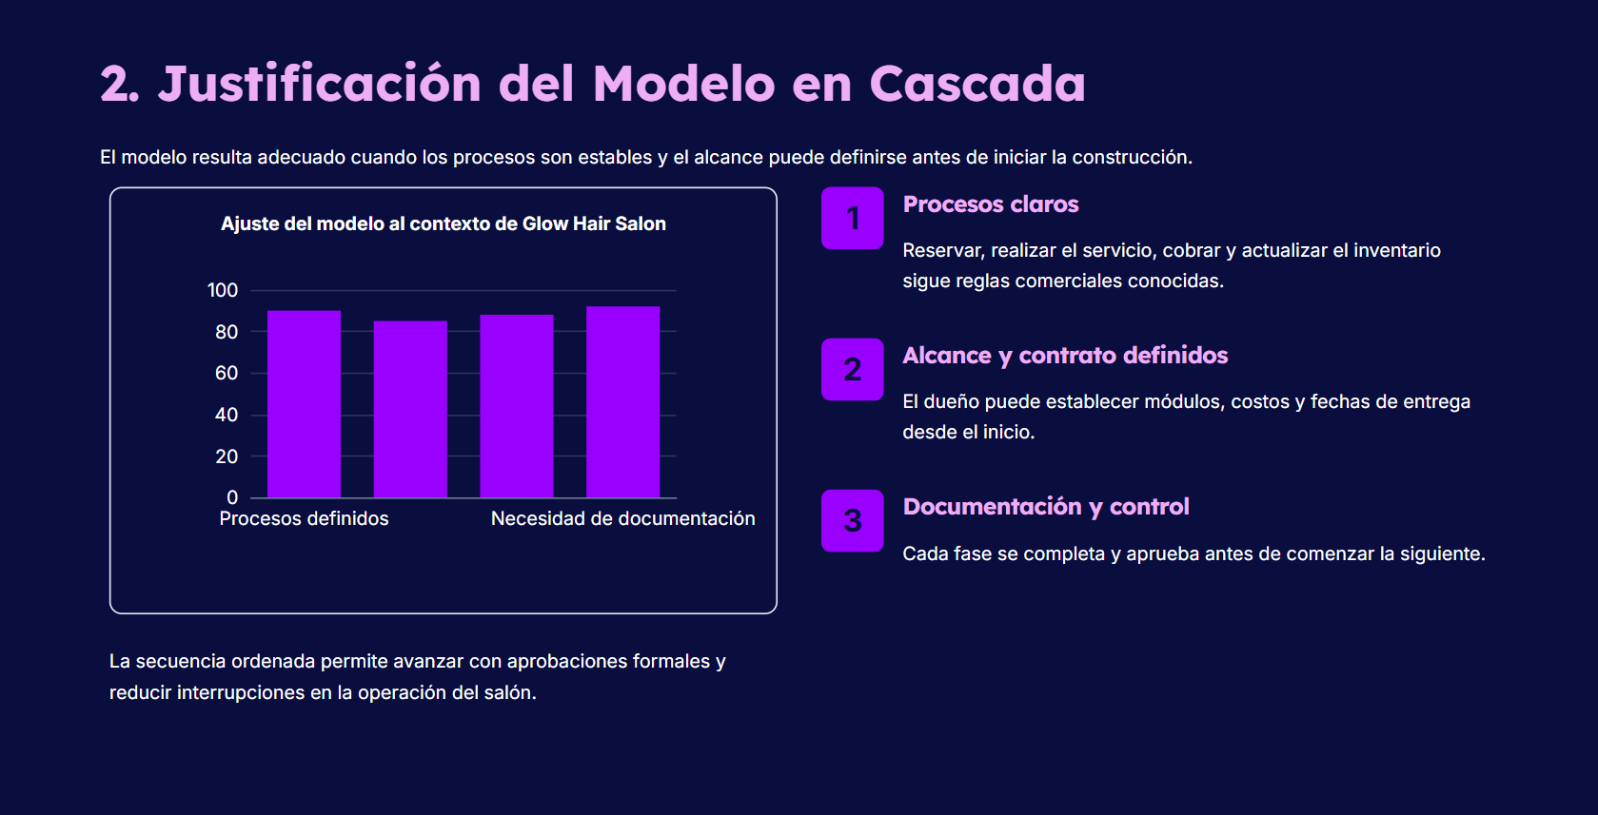

Slide 4
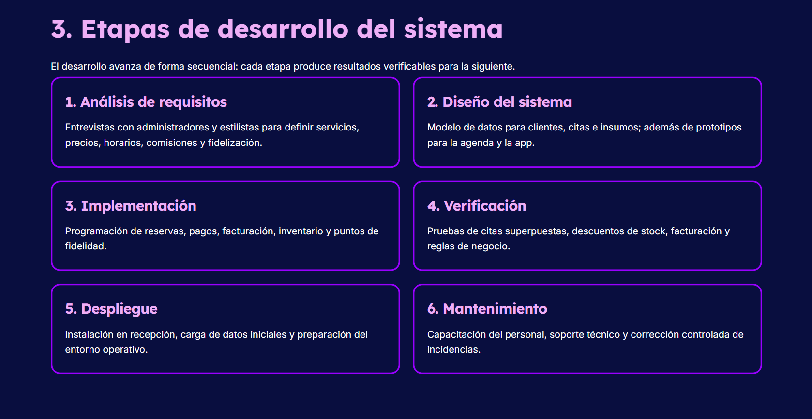

Slide 5


Slide 6
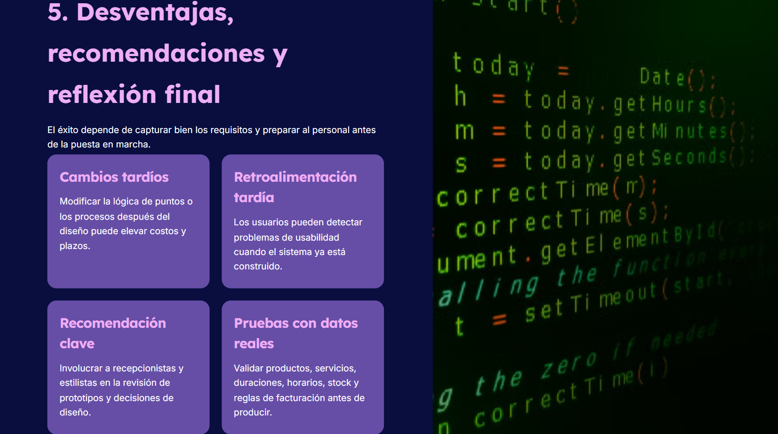

Slide 7


